Slide 1
Woori FIS Digital Frontier
AI Team2 : B & H –FIANL Report
『Investing with Quant strategy』
A.I. Stock Trading System
Investment Strategy Using Deep Learning
Mentor : Jung jwa yeon
Mentee : Lim wan sik, Yu tae yeon, Park jin young, Song tae hyun

Slide 2
Contents
1
Intro / Purpose
2
Samsung stock Characteristic
3
Influence Variable Analysis
4
Variable Preconditioning process
5
Feature Engineering
6
Final Model & Prediction
7
Performance & achieve

Slide 3
1
Intro / Purpose
시계열 데이터 분석/적용을 통한 모델 정교화
머신러닝 중요 알고리즘 적용

Slide 4

우리 주변에는 많은 이들이 주식투자를 하고 있습니다.
하지만 소요하는 시간에 비하여 수익보다는 손실이 많은 경우가 많습니다.

Slide 5

그럼 왜 투자를 하려는 걸까요?
주변 지인의 큰 이익을 본 이야기에?
나도 성공할 수 있다는 생각에?
하지만 철저히 준비되지 않은 투자는 나의 소중한 자산을 잃어버리는 계기가 되고 맙니다.

Slide 6
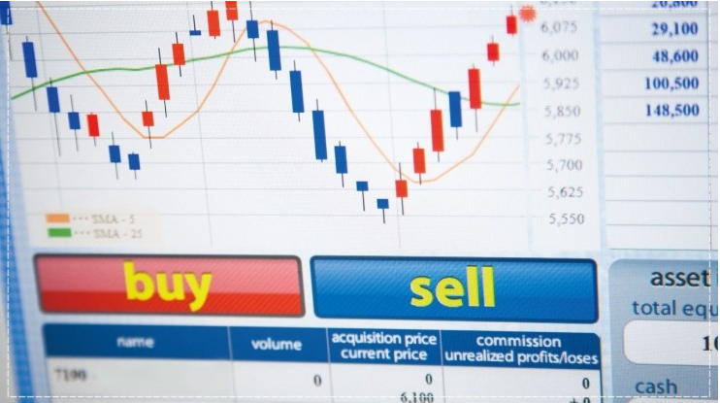
내가 산 주식의 매수와 매도를 언제쯤 해야 할지를
정확히 예측할 수 있다면?

Slide 7
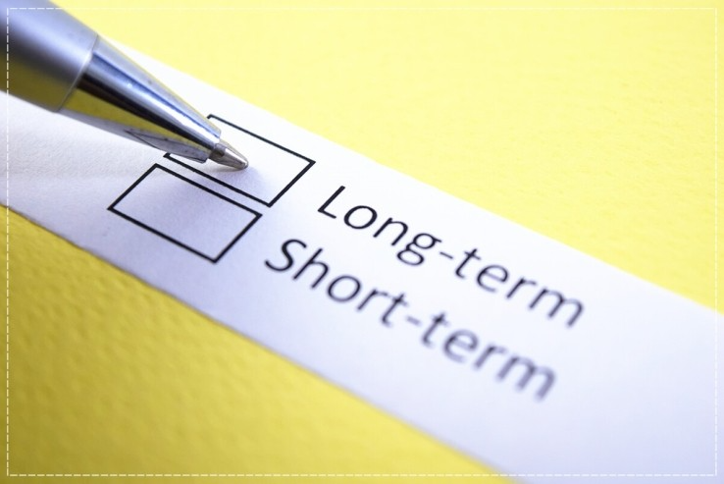
증권 투자에 대한 최적의 매수/매도 시기를 알 수 있다면?
내가 투자하려는 종목이 단기 투자를 해야 할지
아니면 장기투자를 해야 할지를 예측할 수 있다면?

Slide 8

Project Outline
Introduce Our Team Project
“Time is the capital that is given equally to everyone.
There is victory for those who use this capital well.” -Abunand-
금융지식을 학습한 예측 모델 제작
증권 데이터를 학습하여 예측하는 인공지능 모델
주가 예측을 위한 AI 모델 생성
인공지능을 통한 투자 전략
투자의 예측, 다각적 주가 분석,까지 한번에!!!
증권 종목에 대한 매수/매도에 대한 익일 예측
인공지능 학습
주식 투자 지표 학습
학술 논문 모델 활용
# MACHINE LEARNING
# DEEP LEARNING (RNN)
# ALGORITM
# QUANT
# Bollinger band
# Dual Momentum
# KAGGLE
# DACON
# BIGDATA-FINANCE
“금융지식을 학습한 인공지능을 활용, 매수/매도 전략 수립”

Slide 9
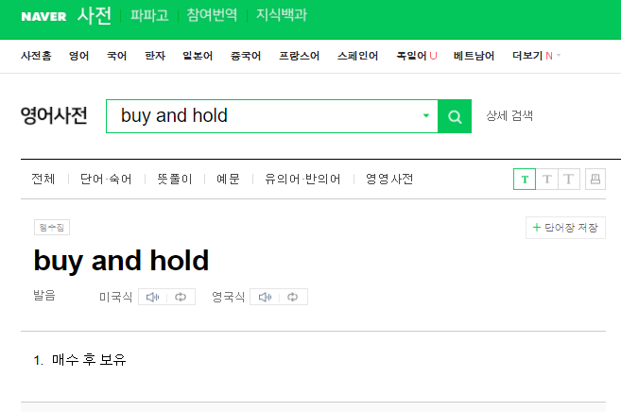
Introduce Team
Introduce Our Team
AI Team 2 : B & H (Buy & Hold)
Team Members
Mentor : Jung Jwa Yeon
Mentee :
Lim Wan Sik
Yu Tae Yeon
Park Jin Young
Song Tae Hyun
“10년을 바라볼 주식이 아니면 10분도 소유하지 마라”
- Warren Buffett -

Slide 10
2
Samsung Stock
Characteristic
삼성전자 특성 분석, 변수 특성 분석
시계열분해, 이동평균

Slide 11
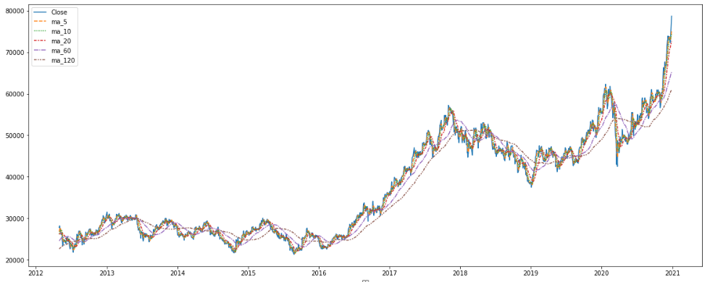
Samsung Stock Price Moving Average
10 Years Samsung stock price MA5,10,20,60,120 Days
* 5일 이동평균선 --> 투자심리 * 20일 이동평균선 --> 시중금리, 생명선 * 60일 이동평균선 --> 시장 수급 상황 * 90일 이동평균선 --> 추세의 전환 * 120일 이동평균선--> 경기
MA
분석
Notes:
https://blog.daum.net/icomjih/528
(a) 강세장에서는 주가가 이동평균선 위에서 파동운동을 계속하면서 상승하는 것 이 보통이다. (b) 약세장에서는 반대로 주가가 이동평균선 아래에서 파동운동을 계속하면서 하락하는 것이 보통이다. (c) 주가가 상승하고 있는 이동평균선을 하향돌파할 때는 조만간 하락 반전할 가능성이 높다. (d) 주가가 하락하고 있는 이동평균선을 상향돌파 할 때는 조만간 상승 반전할 가능성이 높다. (e) 주가가 이동평균선으로부터 너무 멀리 떨어져 있을 때에는 이동평균선으로 다시 돌아가려는 회귀본능이 일어난다. (f) 주가가 이동평균선을 돌파할 때는 매입/매도 신호이다. (g) 주가가 장기이평선을 돌파할 때는 주추세의 반전을 기대할 수 있다. (h) 이동평균의 기준기간(time span)이 길면 길수록 이동평균선은 보다 유연해진다.

Slide 12
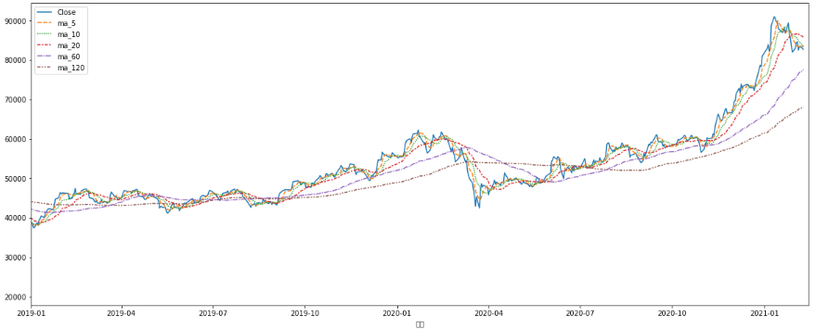
Samsung Stock Price Moving Average
2019~Now, Samsung stock price MA5,10,20,60,120 Days
방향성 - 상승세, 하락세 배열도 – 정배열, 역배열
지지와 저항
크로스 분석 – 골든크로스, 데드크로스
MA
분석
Notes:
(a) 방향성 주가가 하락세에서 상승세로 전환할 경우 제일 먼저 단기이동평균선이 상승하고 이어서 중기이동평균선 그리고 장기이동평균선이 상승한다. 반면 주가가 상승세에서 하락세로 전환할 경우 제일 먼저 단기이동평균선이 하락하고, 이어서 중기이동평균선 그리고 장기이동평균선이 하락을 하게된다. (b) 배열도
주가가 하락세에서 상승세로 전환하여 상승추세의 모양을 갖추면 위로부터 현재주가-->단기이동평균선-->중기이동평균선-->장기이동평균선의 순서로 이루어지는데 이를 '정배열' 상태라고 한다. 정배열 상태에서는 주가가 각각의 단기/중기/장기이평선들의 지지를 받으며 주가의 원활한 상승을 하는 경우가 많다. 반면 주가가 하락추세에서는 '정배열'과는 반대로 장기이동평균선-->중기이동평균선-->단기이동평균선-->현재주가의 순서를 이루는데 이를 역배열 상태라고 한다. 역배열 초기 국면에 돌입하는 경우는 주가가 상당기간 큰폭으로 하락할 확률이 높으며 하락에서 일시적으로 상승을 시도하는 경우에도 위에 놓여있는 '이동평균선'의 저항에 부딛치며 주가의 상승을 저지하는 역활을 한다.
(c) 지지와 저항 주가가 상승하는 경우 단기이동평균선, 중기이동평균선, 장기이동평균선을 지지선으로 상승하고, 하락할 경우 단기-->중기-->장기이동평균선을 차례로 이탈하게 된다. 예를 들어서 20일 이동평균선이 10,000원이라면 20일 동안의 평균매매단가가 10,000원이라는 것을 의미한다. 즉, 현재주가가 10,000원 이하로 하락하는 경우 그 동안의 매수자들은 평균적으로 손실을 입게 되므로 이 가격(10,000원)을 지키려고 노력을 하게되고 여기서 바로 '지지선'이 만들어지게 된다. 하락하던 주가가 반등을 하여 10,000원에 접근을 하면 그 동안 손실을 보고있던 투자자들 중 투자원금 수준에서 매도하려는 세력이 나타나는데 이것을 '저항선'이 형성된다고 의미한다. (d) 크로스분석 단기이동평균선이 장기이동평균선을 상향돌파할 경우를 '골든크로스'(goldern cross)라고 하며 일반적으로 매수신호로 보고 있으며, 단기이동평균선이 장기이동평균선을 하향 돌파하는 경우를 '데드크로스'(dead cross)라고 하며 일반적으로 매도신호로 받아드리고 있다.

Slide 13
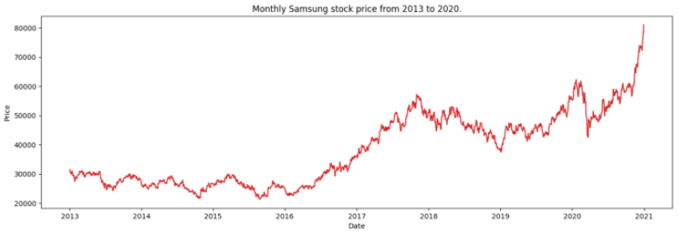
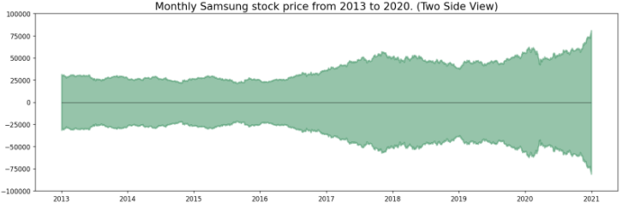
Samsung Stock Time Series Analysis
2013~2020, Samsung stock price Time Series Graph
Analysis Report
Matplotlib를 활용한 삼성전자 주가 10년데이터 시계열 시각화
☞ 시간이 흐르면서 우상향하는 것으로 나타나지만 계쩔이나 기간별로 패턴이 보여지지는 않음
☞ 월 단위 시계열데이터로 분석해본 결과 특정 패턴이 보아지 않는 것이 더욱 명확하게 보임

Slide 14
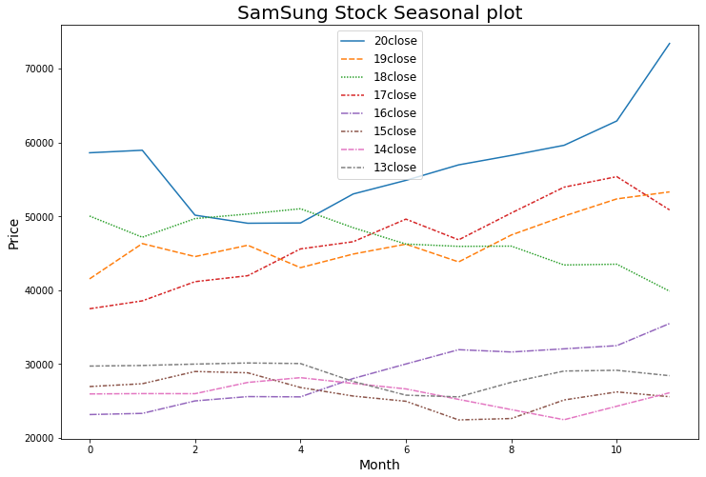
Samsung Stock Time Series Analysis
2013~2020, Samsung stock price Time Series Graph
Analysis Report
☞ 년단위 월별 패턴 분석을 해보았을 때 특정 월에 상승 혹은 하락의 패턴이 보이지 않음
☞ 특히 특정년도(16년) 이후 년도별 패턴의 차이가 매우 달라지는 것을 확인할 수 있다.
※ 16년도에는 삼성전자 액면 분할이 있었음

Slide 15
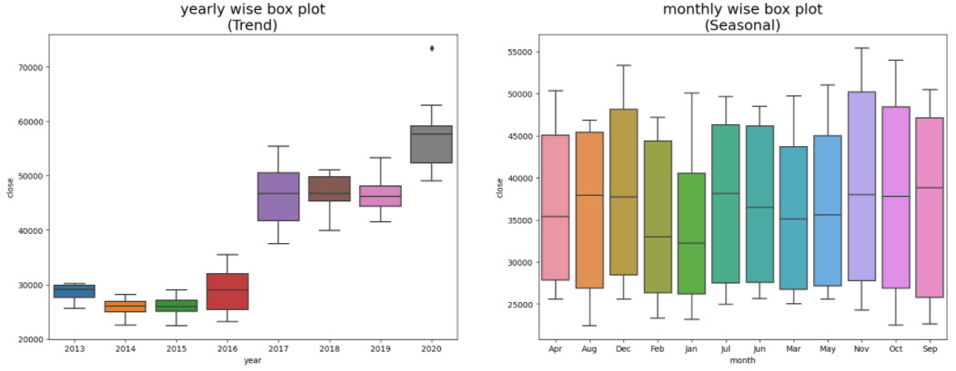
Samsung Stock Time Series Analysis
2013~2020, Samsung stock Time Series Monthly, Yearly box plot
박스도표를 통한 연도별, 월별 분포를 명확하게 보여줌
☞ 특히 연도별은 2017년부터 우상향하는 것으로 보여지며
월별은 가장 높은 달이 11월, 낮은 달이 1월로 연말로 가면서
가격이 상승하는 모습을 보임
Box
Plot

Slide 16
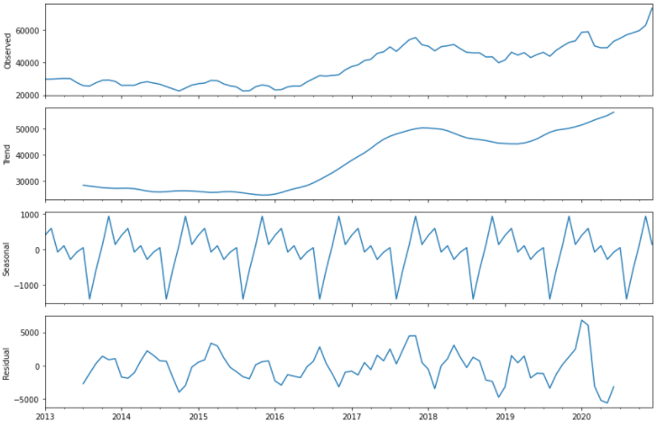
Result of Time Series Analysis
2013~2020, Samsung stock price Time Series Result
시계열 분석 결과
트렌드
계절 패턴
순환 패턴
상승 또는 하강 기울기가 존재할 떄 관측됨 전체전 우상향 나타냄
규칙적 구간에서 계절 요인에 반복적 패턴, 특히 연말로 가면서 높아지는 경향이 있음
비즈니스와 다른 사회경제 요소에 영향을 받음
이에 다른 분석 필요

Slide 17
3
Influence Variable
Analysis
삼성전자 주가와 영향변수 상관관계 분석

Slide 18
Influence Variable Analysis
Correlation Analysis we tried
상관성 분석, 영향변수
선후행 주식 종목 분석
투자판단의 요소 분석
( 정량적 요소 분석,
스마트폰 출시일,
주가 배당락일 분석 )
Correlation
Influence
Variable
Investment
Factor
SOX Gap
Analysis
Covid19
Trends
SOX(필라델피아반도체지수)에 대한 상관성 분석
양/음 상관관계 파악
사회적영향
코로나 발생 전후에 따른 주가 트렌드 분석

Slide 19
Influence Variable Analysis
Correlation Analysis we tried
상관성 분석, 영향변수
선후행 주식 종목 분석
투자판단의 요소 분석
( 정량적 요소 분석,
스마트폰 출시일,
주가 배당락일 분석 )
Correlation
Influence
Variable
Investment
Factor
SOX Gap
Analysis
Covid19
Trends
SOX(필라델피아반도체지수)에 대한 상관성 분석
양/음 상관관계 파악
사회적영향
코로나 발생 전후에 따른 주가 트렌드 분석

Slide 20
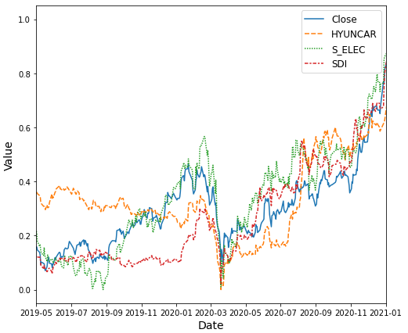
Influence Variable Analysis
Correlation Analysis about Influence Variables
Analysis Report
☞ 삼성전자(Close)와 현대차, 삼성전기, 삼성SDI의 그래프를 비교
☞ 현대차는 코로나 이전은 다른 양상을 보이다가 삼성전자의 가격에 선행하는 모습을 보임
☞ SDI는 삼성전자의 가격에 후행하는 모습을 보임
☞ 삼성전기 역시 삼성전자에 선행하는 모습을 보임

Slide 21
Influence Variable Analysis
Correlation Analysis about Influence Variables
Analysis Report
☞ 삼성전자(Close)와 현대차, 삼성전기, 삼성SDI의 그래프를 비교
☞ 현대차는 코로나 이전은 다른 양상을 보이다가 삼성전자의 가격에 선행하는 모습을 보임
☞ SDI는 삼성전자의 가격에 후행하는 모습을 보임
☞ 삼성전기 역시 삼성전자에 선행하는 모습을 보임

Slide 22
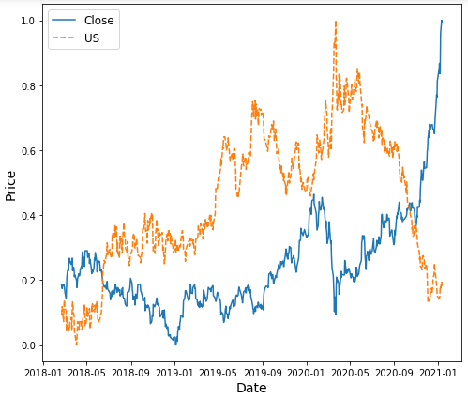
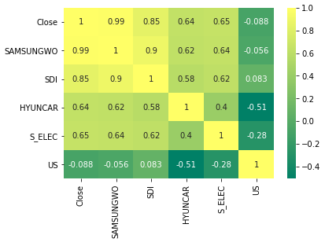
Influence Variable Analysis
Correlation Analysis about Influence Variables
세부 사항을 입력하세요
삼성전자 주가와 음의 상관관계를 가지며, 환율이 떨어질 경우 삼성전자 주가가
상승하는 경향을 보임. corr지표는 -0.088 로 음의 상관성을 보임
SDI, S_ELEC, HYUNCAR 전부 0.6이상의 양의 상관성을 보임
정규화
상관성
분석

Slide 23
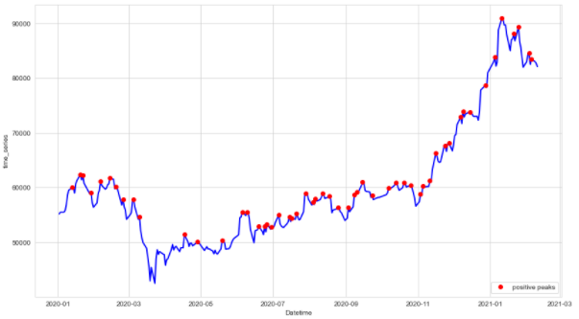
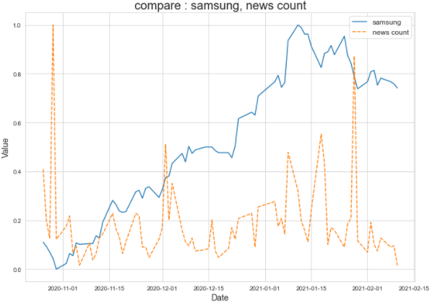
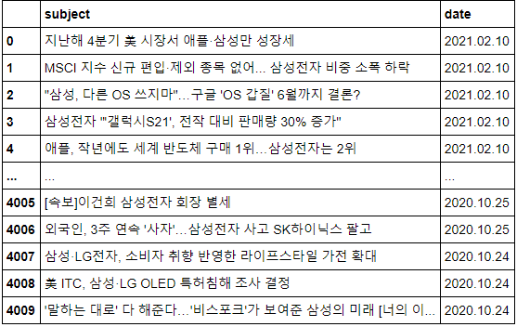
Influence Variable Analysis
Correlation Analysis about News Contents
Analysis Report
☞ 삼성전자 주식 종가의 Peak일에 해당하는 뉴스 기사를 확인하여 분석
☞ 기사가 많은 날과 삼성전자 주식 가격이 피크로 올라간 날은 일치하지 않는 것으로 분석 되었음

Slide 24
Influence Variable Analysis
Correlation Analysis we tried
상관성 분석, 영향변수
선후행 주식 종목 분석
투자판단의 요소 분석
( 정량적 요소 분석,
스마트폰 출시일,
주가 배당락일 분석 )
Correlation
Influence
Variable
Investment
Factor
Gap
Analysis
Covid19
Trends
국내 총생성(GDP)과 관계 분석
SOX(필라델피아반도체지수)에 대한 상관성 분석
양/음 상관관계 파악
사회적영향
코로나 발생 전후에 따른 주가 트렌드 분석

Slide 25
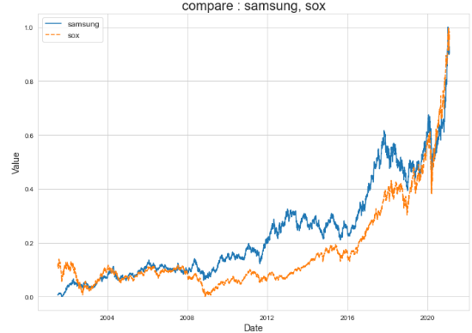
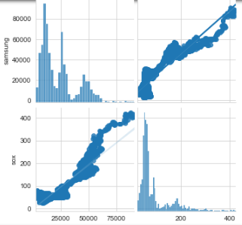
Influence Variable Analysis
Gap Analysis : Samsung stock - SOX
세부 사항을 입력하세요
삼성전자(Close)와 SOX(필라델피아반도체 지수) 는 양의 상관관계가 뚜렷함
단, 변화율(일별 가격변화)은 명백한 상관관계가 보이지 않음
정규화
상관성
분석

Slide 26
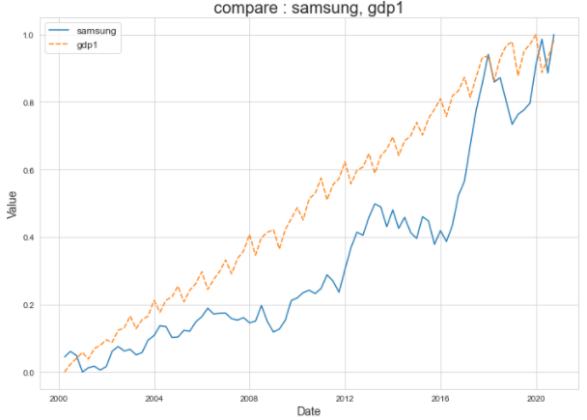
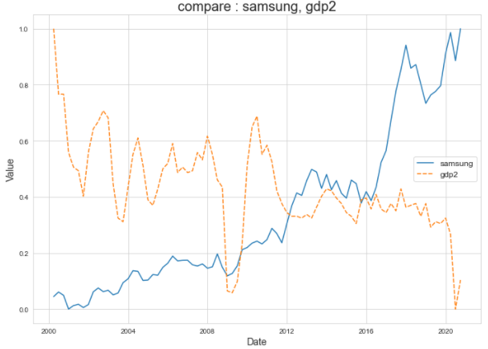
Influence Variable Analysis
Gap Analysis : Samsung - GDP
세부 사항을 입력하세요
삼성전자(Close)와 국내총생산(GDP)와는 양의 상관관계
경제성장률(실질GDP성장률)과는 음의 상관관계를 보임
정규화
상관성
분석

Slide 27
Influence Variable Analysis
Correlation Analysis we tried
상관성 분석, 영향변수
선후행 주식 종목 분석
투자판단의 요소 분석
( 정량적 요소 분석,
스마트폰 출시일,
주가 배당락일 분석 )
Correlation
Influence
Variable
Investment
Factor
Gap
Analysis
Covid19
Trends
국내 총생성(GDP)과 관계 분석
SOX(필라델피아반도체지수)에 대한 상관성 분석
양/음 상관관계 파악
사회적영향
코로나 발생 전후에 따른 주가 트렌드 분석

Slide 28
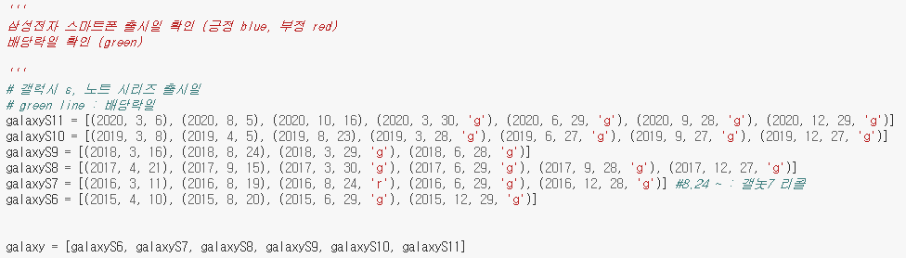
Influence Variable Analysis
Correlation Analysis about Influence Variables
세부 사항을 입력하세요
Change Point 선정 후 변동 분석( 배당락일, 스마트폰 출시일 등 사전고지된
데이터로 변동 명확성 분석
정규화
Change
Point
변동분석

Slide 29
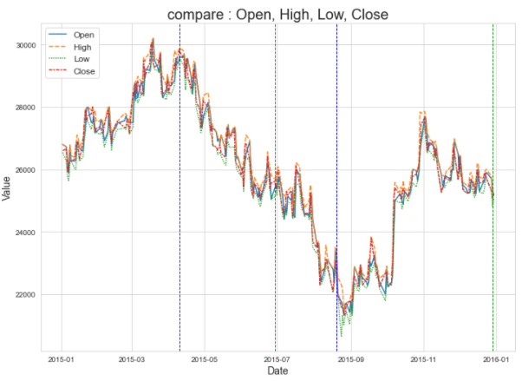
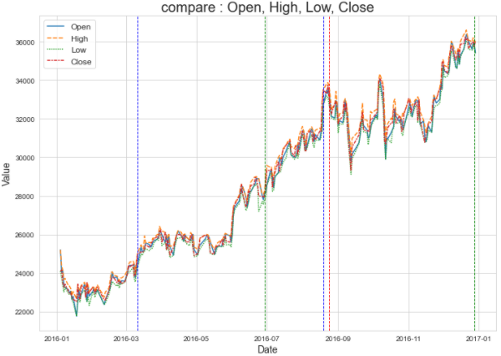
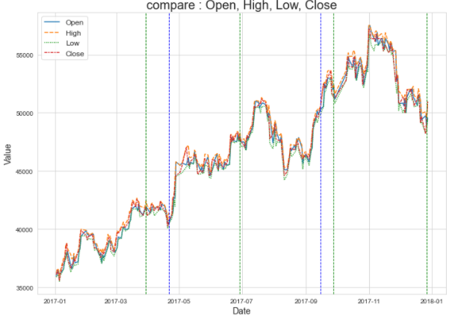
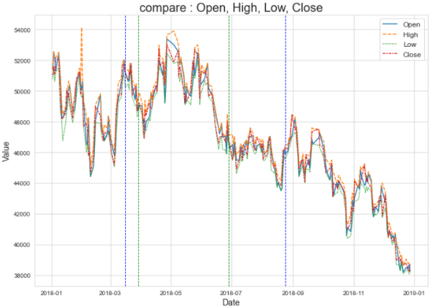
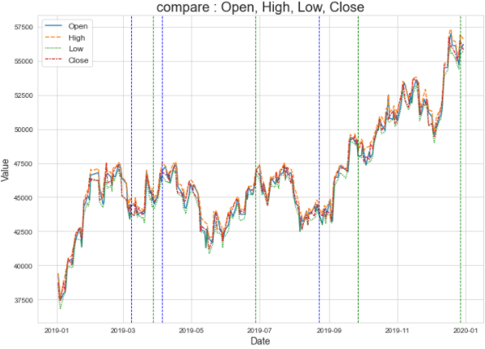
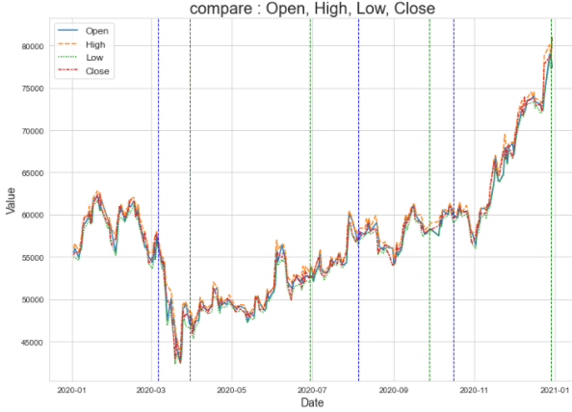
Influence Variable Analysis
Correlation Analysis about Influence Variables
세부 사항을 입력하세요
스마트 출시 이후에는 대체적으로 상승의 경우가 많기는 했지만 하락하는 경우도
존재하였음.. 특히 리콜 같은 경우는 하락의 경향을 보임
분석
결과

Slide 30
Influence Variable Analysis
Correlation Analysis we tried
상관성 분석, 영향변수
선후행 주식 종목 분석
투자판단의 요소 분석
( 정량적 요소 분석,
스마트폰 출시일,
주가 배당락 일 분석 )
Correlation
Influence
Variable
Investment
Factor
Gap
Analysis
Covid19
Trends
국내 총생성(GDP)과 관계 분석
SOX(필라델피아반도체지수)에 대한 상관성 분석
양/음 상관관계 파악
사회적 영향
코로나 발생 전후에 따른 주가 트렌드 분석

Slide 31
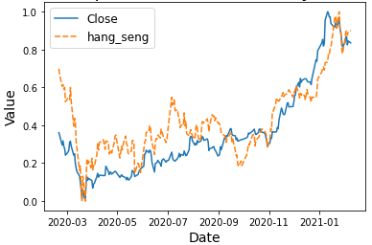
Influence Variable Analysis
China`s Hangseng Index rises after COVID19
Analysis Report
☞ 코로나 사태 이후에는 중국의 항셍지수가 변화하는 경우에 한국의 삼성전자 주가도 유사하게 변동하는 모습을 보임
☞ 특히 약간의 차이로 선행되거나 후행되는 부분이 보임. 다른 연관 요소가 있을 것으로 추정됨

Slide 32
4
Variable Preconditioning
process
삼성전자 관련 변수 전처리 (EDA)

Slide 33
EDA Processing
Selecting meaningful data through data preprocessing
Final
Identification
Target Data
Verification
50여개 지표와
국내 모든 주식정보
상관성 분석을 통한
유의미 데이터 검증
최종 모델 구성을 위한
데이터 식별

Slide 34
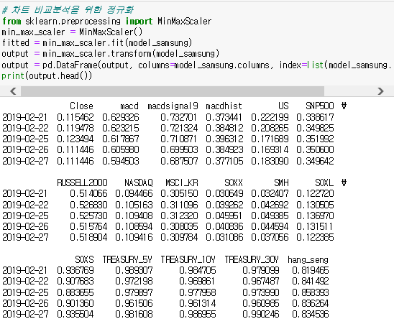
EDA Processing (Nomalization)
Y값(지표)이 상이한 데이터를 비교하기 위한
데이터 정규화를 이용한 상관관계 분석
비교
데이터 수집
데이터 정규화
Min_max_scaler
Seaborn
Matplotlib
도식화
세부 사항을 입력하세요
머신러닝은 데이터가 가진 특성들을 비교하여 데이터 패턴을 찾는데 데이터가 가진
특성 간에 정도 차이가 심하면 패턴을 찾는 데 문제가 발생함.
이에 데이터의 상태적 크기에 대한 영향을 줄이기 위해 0~1로 데이터 변환
삼성전자 주가와 비교할 대상 데이터 수집
변환된 데이터 간 상관관계 비교를 통해 의미있는 데이터 식별
대상 데이터 마다 상태적 크기가 다르므로 정규화(Minmaxscaler)를 통한 데이터 변환
정규화
정규화

Slide 35
Data Gathering for Samsung Stock Analysis
2010~2020, MACD, S&P500, NY stock data etc
달러/원
S&P500
NASDAQ
MSCI_KR
Russell 2000
MACD, machist, macdsignal9
미국 국채 수익률(5,10,30년)
WTI유 시세
브렌트유 시세
SOX지수(필라델피아 반도체 지수)
SMH, SOXL,SOXS
KOSPI
KOSDAQ
DJI (다우지수)
Gold / VIX
M2 통화량
NASDAQCOM 나스닥 종합지수
HSN1F 주택판매지수
COVID19 확진자수
코스피 종목
KOSPI 50지수
KOSPI 100/200
KRX 100
닛케이 225 선물
Euro Stoxx 50
CSI 300 (중극) / 항생(중국)
영국 FTSE
독일 DAX 30
프랑스 CAC 40
달러당 원화환율
유로화 환율, 엔화 환율
위엔화 환율, 오스트레일리아 달러 환율, 유로화 엔화 환율, 달러 루블화
비트코인/이더리움/리플
주식예측을 위한 사전 데이터 수집, 국내, 미국, 중국 등의 각종
지표들을 선별하여 과거 10년 정보를 기조데이터로 수집함
데이터
수집

Slide 36
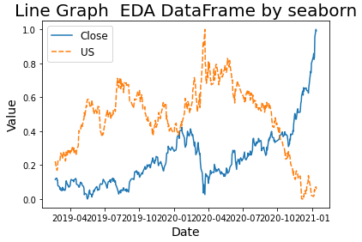

EDA Analysis
Selecting meaningful data through data preprocessing
삼성전자 주가와 환율과의 관계 분석
삼성전자 주가와 환율간의 관계는 종가 상승과 반대로 움직이는 반비례 관계로 파악되기에, 삼성 전자 주가 예측이 가능하므로, 의미있는 지표로 판단
판정
환율 정보 예측 지표
선정 적합

Slide 37
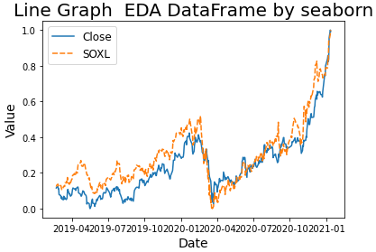
EDA Analysis
Selecting meaningful data through data preprocessing
삼성전자 주가와 SOXL¹⁾ 과의 관계 분석
SOXL¹⁾지수는 레버리지 ETF 인 만큼 상승 및 하락 시 지수가 더 아래에 있으나, 현재 삼성 주가와 SOXL¹⁾ 지수가 비슷한 가격대를 형성한 것으로 판단되므로 , 현재 삼성전자 주가가 과도하게 상승되는 상황으로 판단할수 있는 지표로 판단
판정
SOXL 예측 지표
선정 적합
1) SOXL 지수(3배 상승 레버리지) 텍사스인스트루먼트(8.6%) 인텔(8.3%), 퀄컴(7.8%), 엔비디아(7.8%)

Slide 38
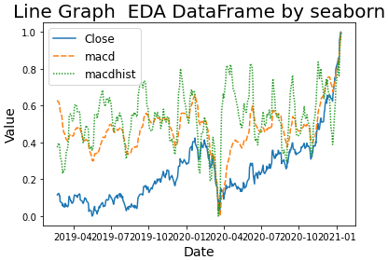
EDA Analysis
Selecting meaningful data through data preprocessing
삼성전자 주가와 Macd Oscillator상관관계
분석
machist > macd 일 떄 매수신호, 그리고 macdhost < macd 일 때 매도 신호로 판단되므로 의미있는 지표로 판단됨
판정
macd, macdhist 예측 지표
선정 적합
1) SOXL 지수(3배 상승 레버리지) 텍사스인스트루먼트(8.6%) 인텔(8.3%), 퀄컴(7.8%), 엔비디아(7.8%)

Slide 39
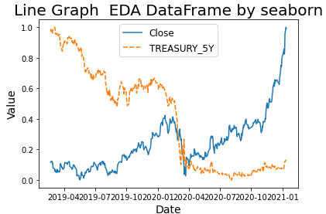
EDA Analysis
Selecting meaningful data through data preprocessing
삼성전자 주가와 미국채 5년 수익률을 활용한 상관관계 분석
미국채 5년 수익률의 경우 전형적인 반비례 관계를 보이나, 최근 과도한 하락으로 인해 삼성전자주가가 상승하더라도 과도하게 떨어지는 까닭에 큰 변동성이 없었으나, 과거 의미 있는 지표로 활용될 가능성이 있어 의미있는 지표로 추가
판정
미국채5년 수익율
예측 지표 선정 적합

Slide 40
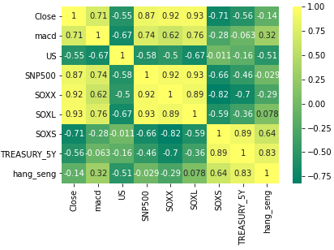
Data Correlation
Selecting meaningful data through data preprocessing
삼성전자 주가 관련 Heatmap 구성
삼성주가와의 관계가 0.5 이상(비슷한 추세) 인 경우와 이에 반하여 -0.5(반대 추세) 대상으로 추출한 것이 확인 할 수 있었음
특히 SOX 지수)필라델피아 반도체 지수는 삼성전자 주가와 많은 상관성을 가지며, 환뮬(US)는 반대의성향을 가지는 것을 나타내고 있는 점을 발견하였다

Slide 41
5
Feature Engineering
주요 변수 선정 ( Feature Engineering)

Slide 42
6
Final Model & Prediction
삼성전자 주가 예측 최종 모델 및 예측 결과

Slide 43
7
Performance & Achieve
성능 및 성과 – 적용 시나리오
1000만원 투자 시 수익률은?

Slide 44
Thank you

Slide 45
텍스트
텍스트
텍스트
세부 사항을 입력하세요
세부 사항을 입력하세요
세부 사항을 입력하세요

Slide 46
내용을 입력하세요
내용의 핵심을 입력하세요
텍스트
텍스트
텍스트
텍스트
텍스트

Slide 47
2008
A
세부 사항을
입력하세요
2013
C
세부 사항을
입력하세요
2015
E
작은 타이틀
작은 타이틀
세부 사항을
입력하세요
세부 사항을
입력하세요
세부 사항을
입력하세요
작은 타이틀
작은 타이틀
작은 타이틀
2010
B
2014
D

Slide 48
1
3
5
세부 사항을 입력하세요
세부 사항을 입력하세요
세부 사항을 입력하세요
1995
2000
2005
2010
2015
2
4
세부 사항을 입력하세요
세부 사항을 입력하세요

Slide 49
A
B
C
세부 사항을 입력하세요
세부 사항을 입력하세요
세부 사항을 입력하세요

Slide 50
내용을 입력하세요
내용의 핵심을 입력하세요
A
B
C
D
E
세부 사항을 입력하세요
세부 사항을 입력하세요
세부 사항을 입력하세요
세부 사항을 입력하세요
세부 사항을 입력하세요
세부 사항을 입력하세요
세부 사항을 입력하세요
세부 사항을 입력하세요
세부 사항을 입력하세요
세부 사항을 입력하세요

Slide 51
세부 사항을 입력하세요
세부 사항을 입력하세요
텍스트
텍스트
텍스트
텍스트
세부 사항을 입력하세요
세부 사항을 입력하세요

Slide 52
내용을 입력하세요
내용의 핵심을 입력하세요
텍스트
텍스트
텍스트
세부 사항을 입력하세요
세부 사항을 입력하세요
세부 사항을 입력하세요
세부 사항을 입력하세요
세부 사항을 입력하세요
세부 사항을 입력하세요

Slide 53
텍스트
텍스트
텍스트
세부 사항을 입력하세요
세부 사항을 입력하세요
세부 사항을 입력하세요

Slide 54
순서 | 텍스트 | 텍스트 | 텍스트 | 텍스트
1 | 텍스트 | 텍스트 | 텍스트 | 텍스트
2 | 텍스트 | 텍스트 | 텍스트 | 텍스트
3 | 텍스트 | 텍스트 | 텍스트 | 텍스트
4 | 텍스트 | 텍스트 | 텍스트 | 텍스트
5 | 텍스트 | 텍스트 | 텍스트 | 텍스트
6 | 텍스트 | 텍스트 | 텍스트 | 텍스트
7 | 텍스트 | 텍스트 | 텍스트 | 텍스트
8 | 텍스트 | 텍스트 | 텍스트 | 텍스트

Slide 55
카테고리
카테고리
카테고리
카테고리
텍스트
텍스트
텍스트
텍스트
세부 사항을 입력하세요
세부 사항을 입력하세요
세부 사항을 입력하세요
세부 사항을 입력하세요
세부 사항을 입력하세요
세부 사항을 입력하세요
세부 사항을 입력하세요
세부 사항을 입력하세요

